Slide 1


University Schedule
IC001
Jorge Ferreira 43104 Flávia Denise 44293 Daniela Santos 44295

Slide 2
Descrição
Agenda escolar
Destinada a alunos universitários
Organizar melhor a vida universitária
Descrição
Melhorias
Avaliações
- Gráficos
- Observações
Conclusão dos Avaliadores

Slide 3
Melhorias
Tamanho e botões ajustado com o de um telemóvel real.
A nível de organização dos menus.
Opções mais completas
Descrição
Melhorias
Avaliações
- Gráficos
- Observações
Conclusão dos Avaliadores

Slide 4
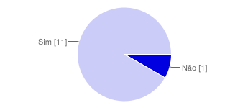
Avaliações
Consideras que a aplicação serve os propósitos do publico alvo, isto é, vês alguma utilidade para os alunos?
Descrição
Melhorias
Avaliações
- Gráficos
- Observações
Conclusão dos Avaliadores
Sim - 92%
Não – 8%

Slide 5
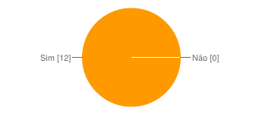
Avaliações
Considera a navegação dos menus intuitiva?
Descrição
Melhorias
Avaliações
- Gráficos
- Observações
Conclusão dos Avaliadores
Sim - 100%
Não – 0%

Slide 6
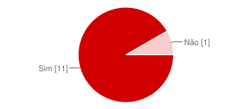
Avaliações
Consideras que a aplicação é apelativa?
Descrição
Melhorias
Avaliações
- Gráficos
- Observações
Conclusão dos Avaliadores
Sim - 92%
Não – 8%

Slide 7
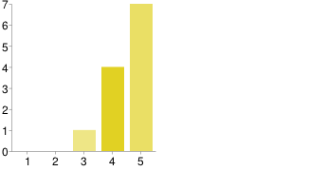
Avaliações
Como classificarias a usabilidade da aplicação?
Descrição
Melhorias
Avaliações
- Gráficos
- Observações
Conclusão dos Avaliadores
1 – 0%
2 – 0%
3 – 8%
4 – 33%
5 – 58%

Slide 8
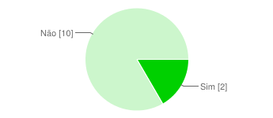
Avaliações
Considera que existe alguma funcionalidade em falta?
Descrição
Melhorias
Avaliações
- Gráficos
- Observações
Conclusão dos Avaliadores
Sim - 17%
Não – 83%

Slide 9
Observações sobre opções em falta
Descrição
Melhorias
Avaliações
- Gráficos
- Observações
Conclusão dos Avaliadores
Uma pasta com os pfs das aulas ou outros documentos relevantes ou por exemplo atalho para a Dropbox.
O calculo da média das notas e ter em conta os créditos referentes a cada cadeira

Slide 10
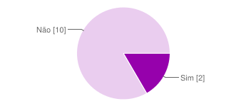
Avaliações
Detectou algum erro?
Descrição
Melhorias
Avaliações
- Gráficos
- Observações
Conclusão dos Avaliadores
Sim - 17%
Não – 83%

Slide 11
Observações sobre os erros
Descrição
Melhorias
Avaliações
- Gráficos
- Observações
Conclusão dos Avaliadores
Faltava uma opção de eliminar de um dos ecrãs

Slide 12
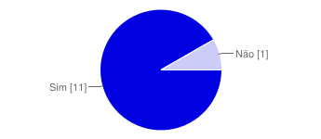
Avaliações
Usaria a nossa aplicação?
Descrição
Melhorias
Avaliações
- Gráficos
- Observações
Conclusão dos Avaliadores
Sim - 92%
Não – 8%

Slide 13
Conclusão dos avaliadores
Descrição
Melhorias
Avaliações
- Gráficos
- Observações
Conclusão dos Avaliadores
Muito bom, completo e fácil de entender
O calendário e os alertas são muito uteis
Acho que o vosso produto está muito bom, usaria sem dúvida no meu smartphone/ tablet. Foi uma boa ideia, com grande utilidade

Slide 14
Fim

